Slide 1
Název školy | Gymnázium, střední odborná škola, střední odborné učiliště a vyšší odborná škola, Hořice
Číslo projektu | CZ.1.07/1.5.00/34.0873
Název materiálu | VY_32_INOVACE_08.02.05 VZÁCNÉ PLYN
Autor | Jana Černá
Tematická oblast | Anorganická chemie pro 2. ročník přírodovědného lycea
Ročník | 2.L
Datum tvorby | 11.10.2012
Anotace | Materiál je určen pro studenty 2. ročníku přírodovědného lycea, 4letých a odpovídajících ročníků víceletých gymnázií, do předmětu Chemie. Tento materiál lze použít k výkladu učiva o výskytu, vlastnostech, reaktivitě, výrobě a využití vzácných plynů.
Metodický pokyn | Teoretická část podporuje výklad učitele a je doplněna názornými obrázky, které dokládají praktické využité vzácných plynů. Text prezentace mohou žáci použít jako zápis do sešitu. Závěr prezentace slouží k shrnutí a opakování celé kapitoly. Žáci si tak upevní a procvičí získané vědomosti. Na jednotlivé otázky mohou odpovídat přímo nebo si je předem zpracují do svého sešitu.

Slide 2
VZÁCNÉ PLYNY

Slide 3
charakteristika
Tvoří VIII. A skupinu PSP
Řadíme sem:

Slide 4
charakteristika
CHEMICKY NETEČNÉ (stabilní)
Jako jediné plyny JEDNOATOMOVÉ, netvoří téměř žádné sloučeniny
Značná stabilita v atomárním stavu je dána
elektronovou konfigurací: ns² np⁶ – mimo He (ns²) mají vzácné plyny valenční orbitaly zcela zaplněny 8 valenčními elektrony

Slide 5
Výskyt a výroba
V nepatrném množství (1%) součástí atmosféry – nejvíce Ar
Často produkty radioaktivních rozpadů
He je v některých ložiscích zemního plynu -USA
He je druhý nejrozšířenější prvek ve vesmíru po H
ZISK: frakční destilací kapalného vzduchu
He – ze zemního plynu

Slide 6
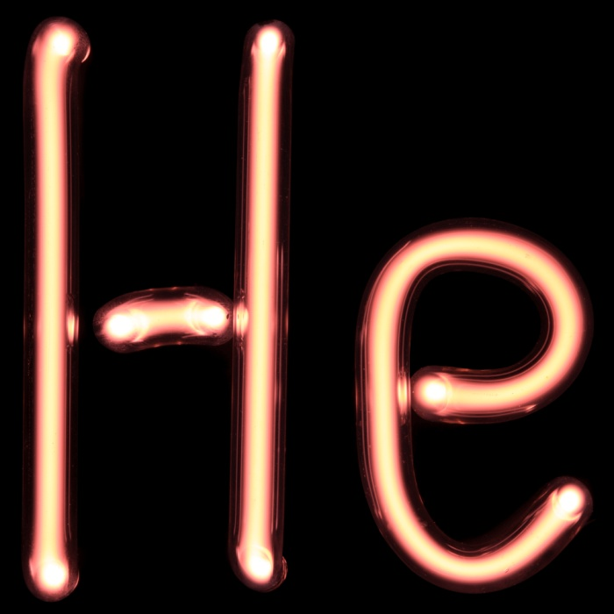
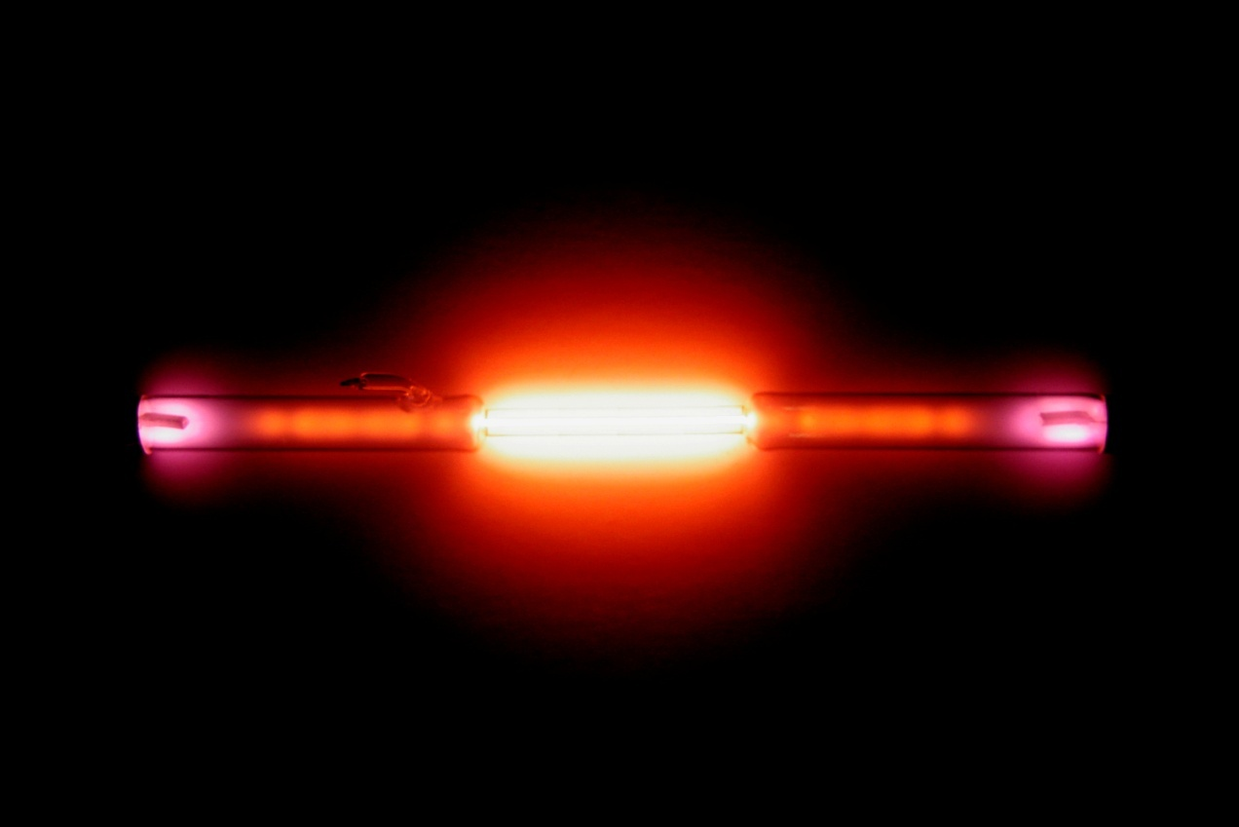
Vlastnosti a použití
Obrázek 2
Obrázek 1

Slide 7
Helium
Bezbarvý, inertní plyn bez zápachu, netvoří sloučeniny
8krát lehčí než vzduch
ze všech známých látek nejnižší bod varu (−268,93 °C (4,22 K))
POUŽITÍ:
směsí He, N₂ a O₂ se plní tlakové láhve pro potápění do velkých hloubek - nezpůsobuje tzv. hloubkové opojení, omezuje vznik otravy kyslíkem a zmenšuje riziko kesonové nemoci (vlivem rychlého výstupu potápěče na hladinu způsobí bublinky dusíku poškození různých tkání – embolii)

Slide 8
He - použití
jako nosný plyn pro kapilární plynovou chromatografii
k plnění reklamních osvětlovačů, obloukových lamp a doutnavek - má intenzivně žlutou barvu
k plnění balónů, vzducholodí (náhrada hořlavého vodíku) - nevýhodou je vysoká cena
Tvoří inertní atmosféru např. v hutnictví
Vynikající vodič v kapalném stavu - SUPRAVODIVOST

Slide 9
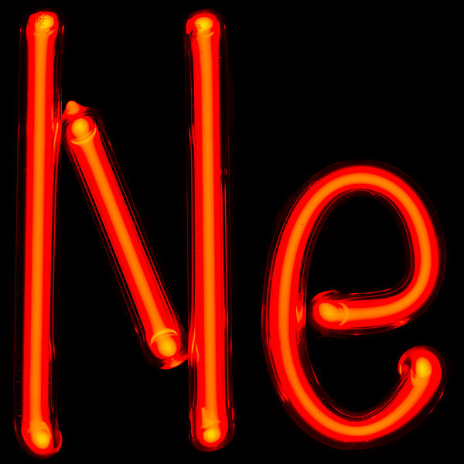
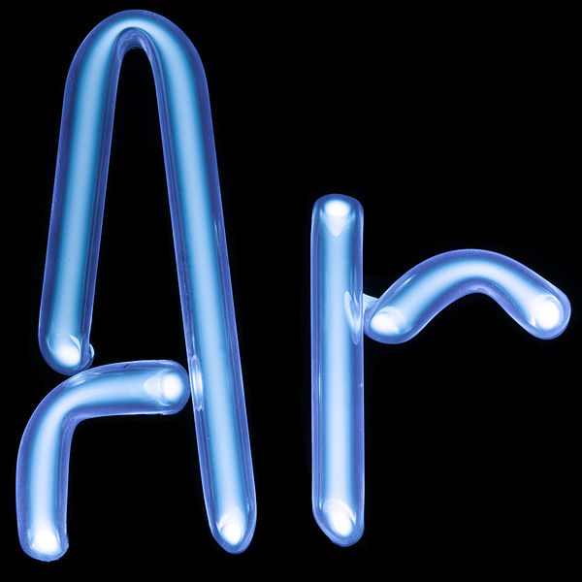
NEON
do reklamních výbojek
zářivé trubice
oranžově – červená barva
ARGON
Tvoří inertní (ochrannou) atmosféru při sváření Al, Mg
K plnění žárovek a fluorescenčních trubic
Obrázek 3
Obrázek 4

Slide 10
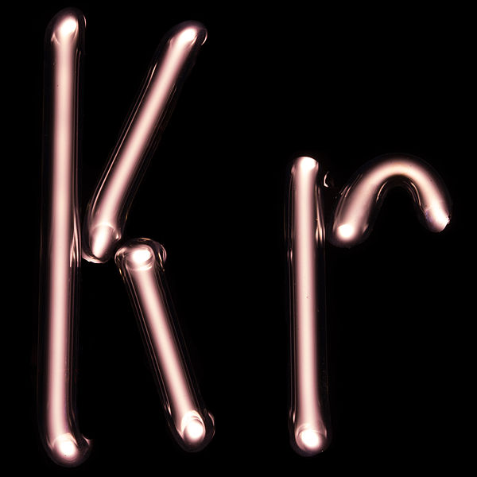
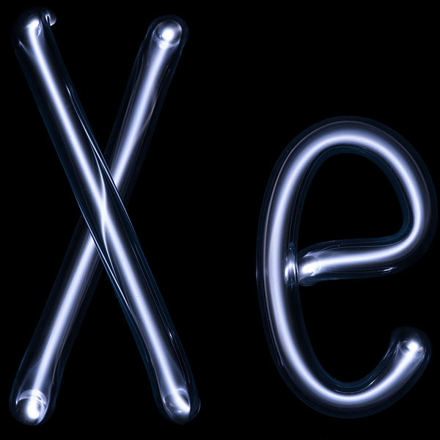
KRYPTON A XENON
Známé sloučeniny (KrO₂ – oxid kryptonu, XeO₃ – oxid xenonový, XeO₄ – o. xenoničelý)
K plnění žárovek, fluorescenčních trubic a laserů
Obrázek 5, 6

Slide 11
RADON
Bezbarvý plyn, bez chuti a zápachu, nereaktivní
Vzniká jako produkt radioaktivního rozpadu radia a uranu
Použití:
V medicíně jako alfa-zářiče pro krátkodobé ozařování tkání
Radonová voda se používá na koupele (Jáchymovské lázně)
Obrázek 7

Slide 12
Opakování
1. Vyjmenuj vzácné plyny: ……………………………………………………..
2. Který ze vzácných plynů:
a) Je radioaktivní : ………………
b) Je nejlehčí a má nejnižší teplotu varu: ……………..
c) Tvoří téměř celé jedno procento atmosféry: ……………….
d) Byly připraveny jeho sloučeniny: …………….

Slide 13
3. Vypočítejte a doplňte chybějící údaje v řádcích:
A) 41,9 g Kr je .................. mol Kr
B) 1 g He obsahuje ............ atomů He
C) 1,505 . 10²⁴.................... mol Ar
D) 4,8 mol Ne má hmotnost ..... g

Slide 14
Výsledky:
1. Vyjmenuj vzácné plyny:
He, Ne, Ar, Kr, Xe, Rn
2. Který ze vzácných plynů:
a) Je radioaktivní : Rn
b) Je nejlehčí a má nejnižší teplotu varu: He
c) Tvoří téměř celé jedno procento atmosféry: Ar
d) Byly připraveny jeho sloučeniny: Kr, Xe
3. Vypočítejte a doplňte chybějící údaje v řádcích:
a) 0,5mol Kr b) 1,505 . 10²³ atomů He
c) 2,5mol Ar d) 96,864g

Slide 15
zdroje
Vratislav Šrámek, Ludvík Kosina: Obecná a anorganická chemie, nakl. FIN, Olomouc 1996
Marika Benešová, Hana Satrapová: Odmaturuj z chemie, nakl. DIDAKTIS spol.s.r.o. 2002
Hana Čtrnáctová, Věra Vaňková: Znáte anorganickou chemii? (pracovní sešit), nakl. PROSPEKTRU., spol. s. r. o., Praha1996
http://cs.wikipedia.org/wiki/Helium
Obr.1: Alchemist-hp.[cit.11.10.2012]. Dostupný pod licencí Creative Commons na WWW:
http://commons.wikimedia.org/wiki/File:Helium_discharge_tube.jpg
Obr.2:Pslawinski[cit.11.10.2012]. Dostupný pod licencí Creative Commons na WWW:
http://commons.wikimedia.org/wiki/File:HeTube.jpg
Obr.3:Pslawinski [cit.11.10.2012]. Dostupný pod licencí Creative Commons na WWW:
http://commons.wikimedia.org/wiki/File:NeTube.jpg
Obr.4:Pslawinski [cit.11.10.2012]. Dostupný pod licencí Creative Commons na WWW:
http://commons.wikimedia.org/wiki/File:ArTube.jpg
Obr.5:Pslawinski [cit.11.10.2012]. Dostupný pod licencí Creative Commons na WWW:
http://commons.wikimedia.org/wiki/File:KrTube.jpg
Obr.6:Pslawinski [cit.11.10.2012]. Dostupný pod licencí Creative Commons na WWW:
http://commons.wikimedia.org/wiki/File:XeTube.jpg
Obr.7:já - me[cit.11.10.2012]. Dostupný pod licencí Creative Commons na WWW:
http://commons.wikimedia.org/wiki/File:Radioaktivita.svg

